Slide 1



EVALUACIÓN DE LESIONES Y
DISEÑO DE UN PROGRAMA DE
REHABILITACIÓN FÍSICA EN
DEPORTES INDIVIDUALES Y DE CONJUNTO:
HPER - 3380
Prof. Edgar Lopategui Corsino
M.A., Fisiología del Ejercicio
Web: http://www.saludmed.com/
E-Mail: elopategui@intermetro.edu
saludmedpr@gmail.com
Curso: http://www.saludmed.com/rehablesiones/rehablesiones.html

Slide 2
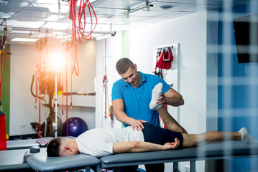
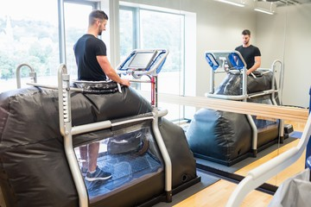
Presentación
Asuntos importantes del curso
Expectativas del curso
Recursos para el curso
Centro de Desarrollo de Emprendedores (CDE) y Equipo Estudiantes Emprendedores (EEE)
Preguntas
Notes:
2

Slide 3

Notes:
3

Slide 4
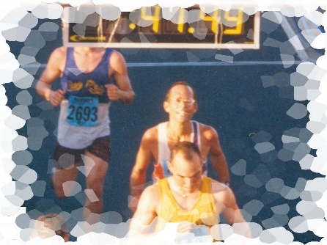
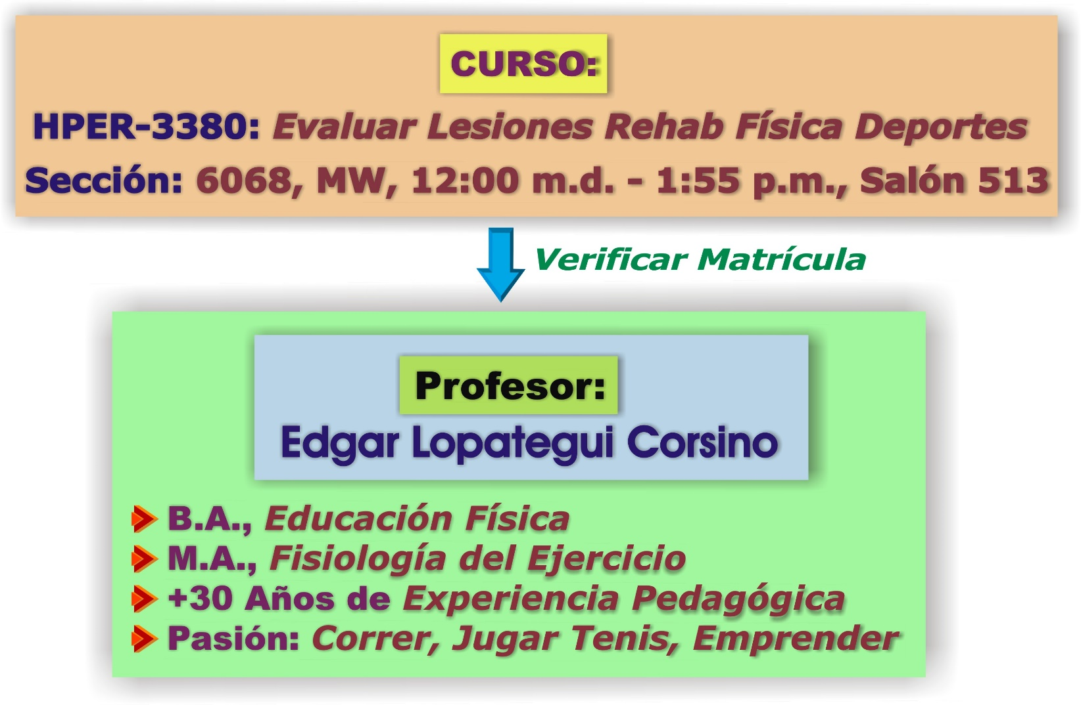
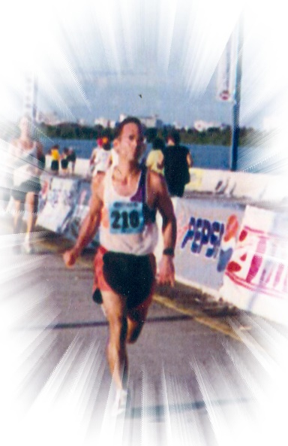
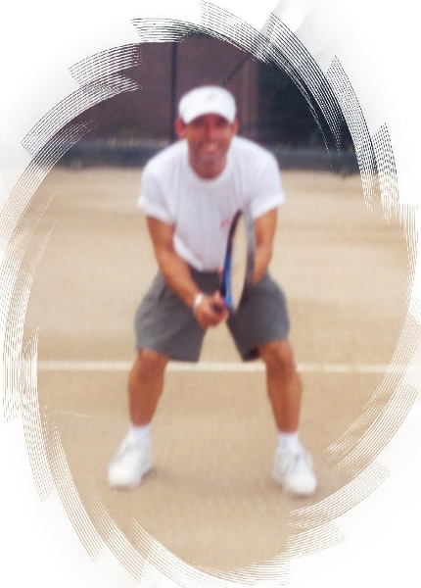
PRESENTACIÓN DEL PROFESOR
Notes:
4

Slide 5


PRESENTACIÓN:
PROF. EDGAR LOPATEGUI CORSINO
Notes:
5

Slide 6

Notes:
6

Slide 7
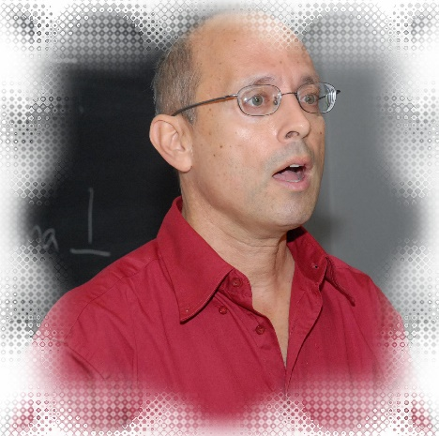
ASUNTOS IMPORTANTES
DEL CURSO:
Lecturas requeridas para la próxima clase
Asignaciones y evaluaciones ha ser completadas para la próxima reunión del curso
Normas de la Clase
Misión de la Universidad
Notes:
7

Slide 8

ASUNTOS IMPORTANTES DEL CURSO:
LECTURAS PRIORITARIAS
Leer esta presentación:
http://www.saludmed.com/rehablesiones/presentaciones/P1_B-O_Fundamentos_HPER-3380.pdf
Leer la orientación del curso:
http://www.saludmed.com/rehablesiones/bienvenida/I1_B-O_Orientacion_HPER-3380.html
Leer el prontuario:
http://www.saludmed.com/rehablesiones/prontuario/HPER-3380_PRN.pdf
Notes:
8

Slide 9

ASUNTOS IMPORTANTES DEL CURSO:
LECTURAS PRIORITARIAS
Leer página de módulos instruccionales:
http://www.saludmed.com/rehablesiones/contenido/Modulos_HPER-3380.html
Leer la página principal del curso:
http://www.saludmed.com/rehablesiones/rehablesiones.html
Leer el trabajo final del curso - Tareas:
http://www.saludmed.com/rehablesiones/evaluacion/Tareas_HPER-3380.html
Notes:
9

Slide 10

ASUNTOS IMPORTANTES DEL CURSO:
EVALUACIÓN PRIORITARIA
Completar presentación de los estudiantes:
http://www.saludmed.com/rehablesiones/evaluacion/T1_B-O_Present_Est_HPER-3380.html
Realizar la reflexión incial del curso
http://www.saludmed.com/rehablesiones/evaluacion/A1_B-O_Reflexion_Inicial_HPER-3380.html
Completar la prueba corta:
http://www.saludmed.com/rehablesiones/evaluacion/PC1_B-O_Orientacion_HPER-3380.pdf
Notes:
10

Slide 11

ASUNTOS IMPORTANTES DEL CURSO:
NORMAS DE LA CLASE
No incurrir en palabras impropias
Evitar textear y usar el celular
Procurar no abandonar la clase sin informarlo al profesor
Suprimir los comentarios sexistas, xenofóbicos y homofóbicos
Notes:
11

Slide 12
Notes:
12

Slide 13

Notes:
13

Slide 14

Notes:
14

Slide 15
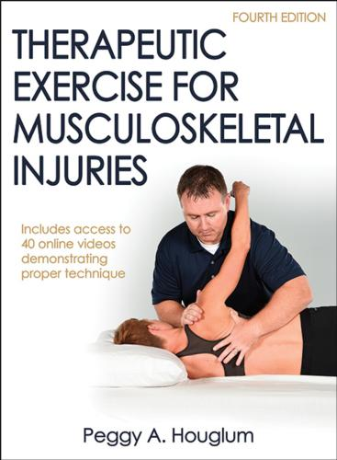
2016
Houglum, P. A. (2016). Therapeutic Exercise for Musculoskeletal Injuries (4ta. ed.). Champaign, IL: Human Kinetics. 1040 pp.
Notes:
15

Slide 16
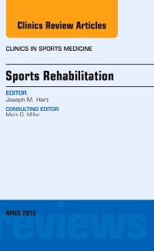
2015
Hart, Joe M. (Ed.) (2015). Clinics in Sports Medicine: Sports Rehabilitation. Amsterdam: Elsevier.
Notes:
16

Slide 17

2015
Reider, B. C., Davies, G. J., & Provencher, M. T. (Eds.). (2015). Orthopaedic Rehabilitation of the Athlete: Getting Back in the Game. Philadelphia, PA: Saunders, an imprint of Elsevier Inc. 1614 pp.
Notes:
17

Slide 18
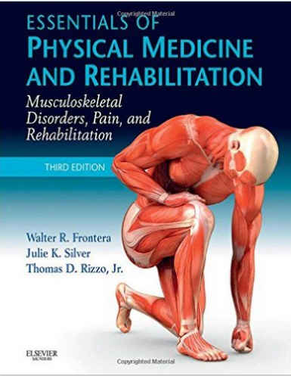
2015
Frontera, W. R., Silver, J. K., & Rizzo Jr., T. D. (2015). Essentials of Physical Medicine and Rehabilitation: Musculoskeletal Disorders, Pain, and Rehabilitation (3ra. ed.). Philadelphia, PA: Saunders, an imprint of Elsevier Inc. 919 pp.
Notes:
18

Slide 19
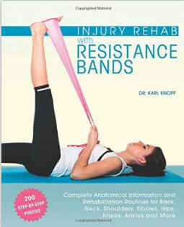
2015
Knopf, K. (2015). Injury Rehab with Resistance Bands. Berkeley, CA: Ulysses Press. 144 pp.
Notes:
19

Slide 20
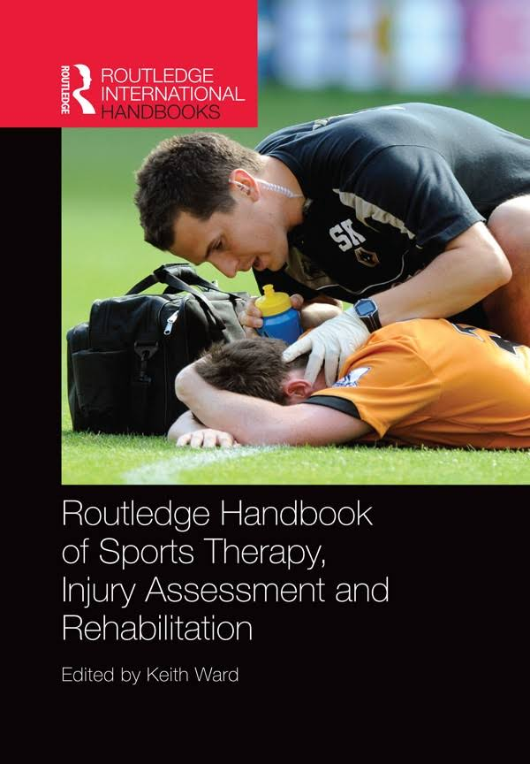
2014
Ward, K. (Ed.). (2014). Routledge Handbook of Sports Therapy, Injury Assessment and Rehabilitation. New York: Routledge Taylor & Francis Group. 648 pp.
Notes:
20

Slide 21
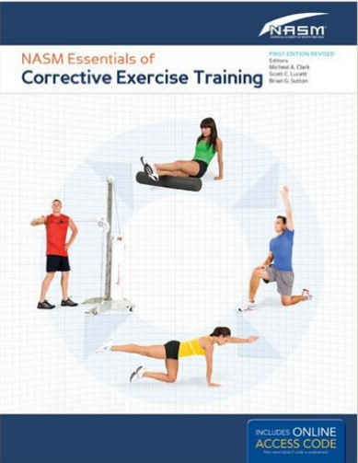
2014
Clark, M. A., & Lucett, S. C. (Eds.) (2014). NASM's Essentials of Corrective Exercise Training. (Ed. Rev.). Burlington, MA: Jones & Bartlett Learning. 438 pp.
Notes:
21

Slide 22
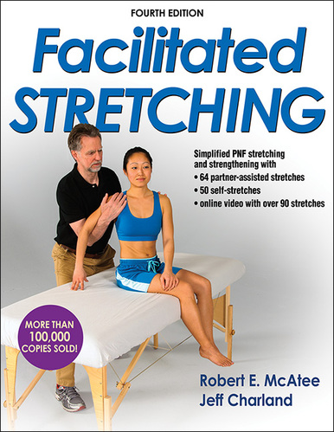
2014
McAtee, R. E., & Charland, J. (2014). Facilitated Stretching (4ta. ed.). Champaign, IL: Human Kinetics. 216 pp.
Notes:
22

Slide 23
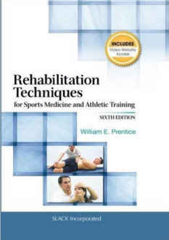
2013
Prentice, W. E. (2015). Rehabilitation Techniques for Sports Medicine and Athletic Training (6ta. ed). Thorofare, NJ: SLACK Incorporated. 881 pp.
Notes:
23

Slide 24
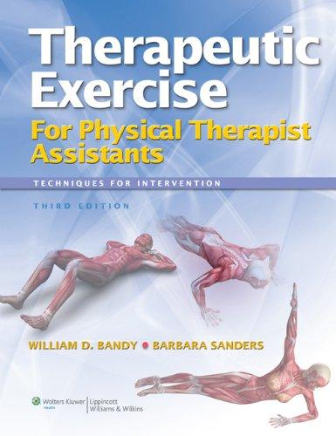
2013
Bandy, W. D. (2013). Therapeutic Exercise for Physical Therapist Assistants. Philadelphia, PA: Lippincott Williams & Wilkins - Wolters Kluer Health. 538 pp.1
Notes:
24

Slide 25
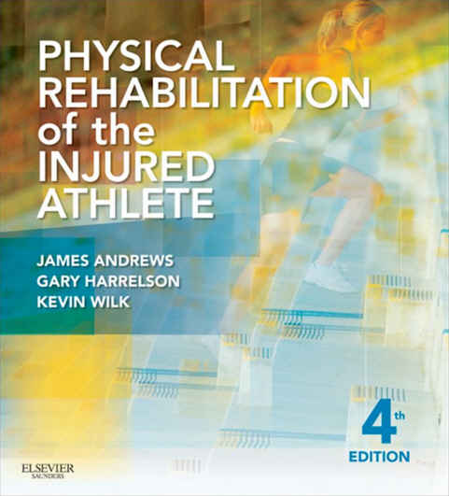
2011
Andrews, J., Harrelson, G., & Wilk, K. (2011). Physical Rehabilitation of the Injured Athlete (4ta. ed.). Philadelphia, PA: Saunders, an imprint of Elsevier. 632 pp.
Notes:
25

Slide 26

2011
Higgins, M. (2011). Therapeutic Exercise: From Theory to Practice. Philadelphia, PA: F.A. Davis Company. 800 pp.
Notes:
26

Slide 27

2010
Comfort, P., & Abrahamson, E. (Eds.). (2010). Sports Rehabilitation and Injury Prevention. Hoboken, NJ: Wiley-Blackwell (John Wiley & Sons, Ltd.). 548 pp.
Notes:
27

Slide 28

Notes:
28

Slide 29
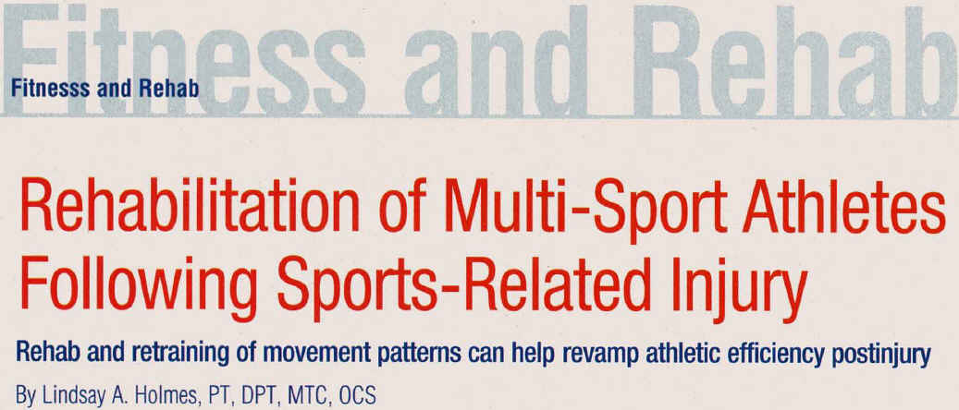
Holmes, L. A. (2015). Rehabilitation of Multi-Sport Athletes Following Sports-Related Injury. Physical Therapy Products, 26(1), 20-23. Recuperado de la base de datos de EBSCOhost (SPORTDiscus with Full Text,).
Notes:
29

Slide 30

http://www.nata.org
Notes:
30

Slide 31
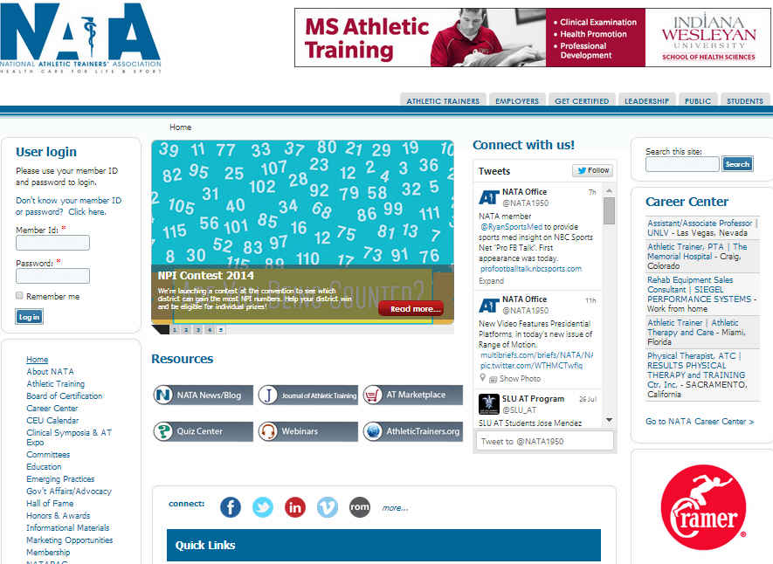
http://www.nata.org
Notes:
31

Slide 32
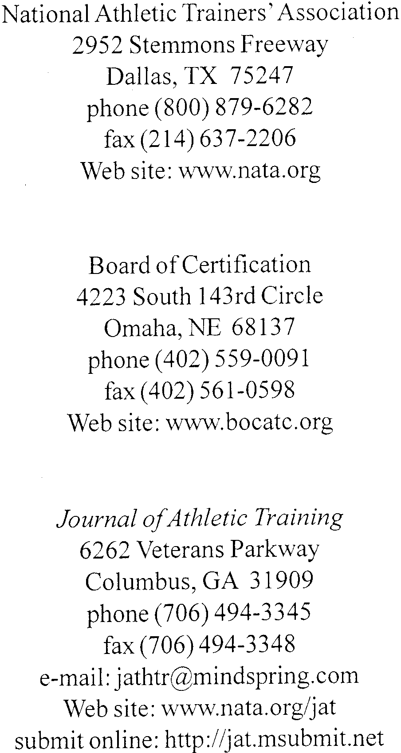
Notes:
32

Slide 33
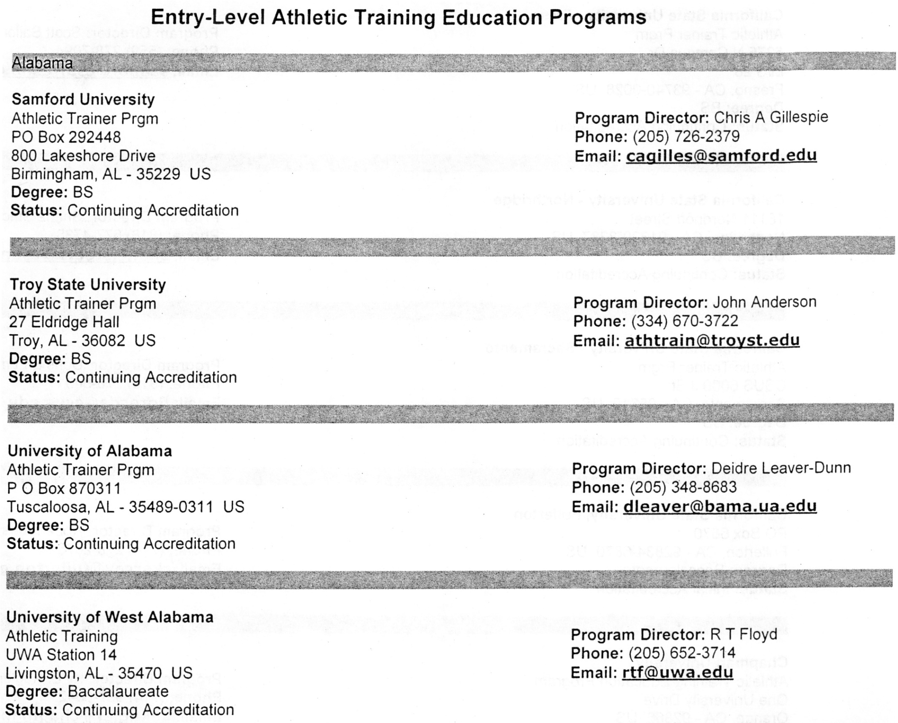
Notes:
33

Slide 34
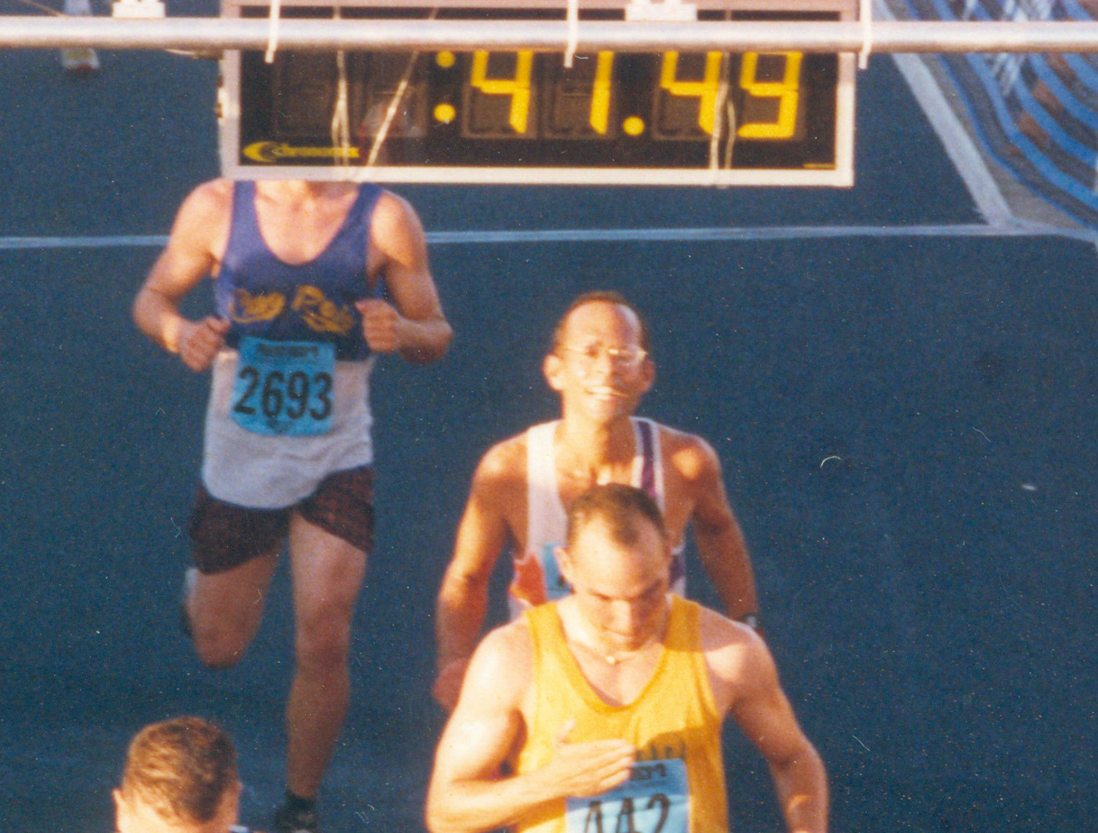
GRACIAS

Slide 35
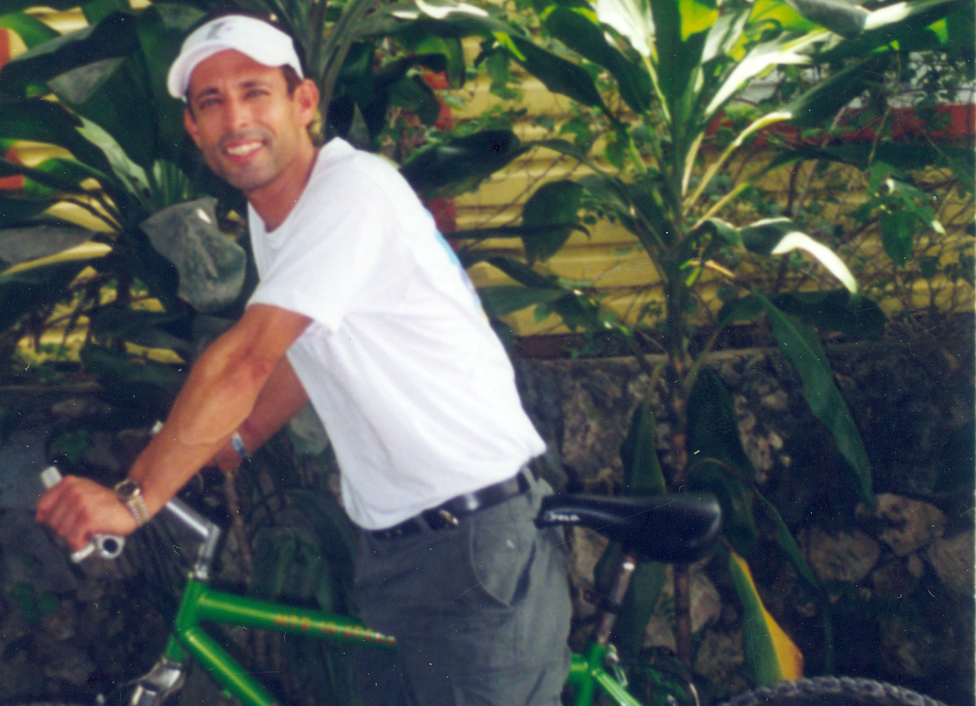
¿PREGUNTAS?
Notes:
35

